Slide 1
МУЗЫКА
В КИНОФИЛЬМАХ

Slide 2
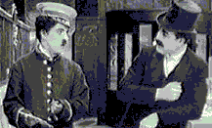
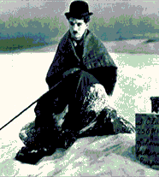
КИНО - ИСКУССТВО XX ВЕКА
ВЕЛИКИМ НЕМЫМ НАЗЫВАЛИ КИНО, КОГДА ОНО ЕЩЕ НЕ БЫЛО ЗВУКОВЫМ.
ЗРИТЕЛИ НЕ МОГЛИ СЛЫШАТЬ С ЭКРАНА НИ ОДНОГО СЛОВА.
Ч.Чаплин
в фильме «Банк» 1915 г.
(видео)
«Золотая лихорадка» 1925 г.

Slide 3
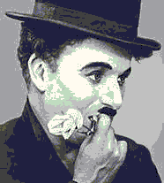
ЧАРЛИ ЧАПЛИН
Звезда немого кино Чарли Чаплин родился в Англии в семье артистов мюзик-холла и впервые вышел на сцену в 5 лет.
Во время гастролей по США его заметил режиссер фирмы "Кистоун" и пригласил молодого комика участвовать в съемках. Печальный бродяга с забавными усиками, в нелепом котелке, мешковатых брюках и с тростью, Чарли Чаплин покорил зрителей всего мира. Такие фильмы с его участием, как "Золотая лихорадка" (1925 г.), "Огни большого города" (1931.г.), "Новые времена" (1936 г.) не сходили с экранов кинотеатров.
Чаплин был одним из основателей кинокомпании "Юнайтед артистс".
В 1972 г. он был награжден премией «Оскар».
1889 - 1977

Slide 4
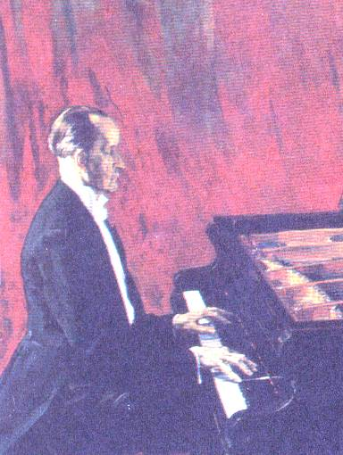
Воспринимать фильм зрителям помогала музыка.
Она звучала без остановок от 1-го до последнего кадра.
Появилась даже такая профессия
ТАПЕР

Slide 5
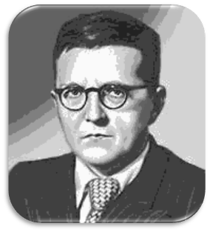
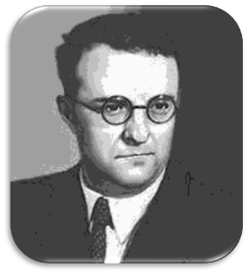
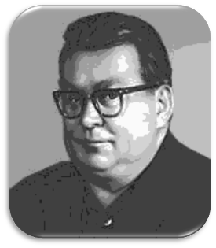
В 20-е ГОДЫ ТАПЕРАМИ РАБОТАЛИ И ТАКИЕ ИЗВЕСТНЫЕ В БУДУЩЕМ КОМПОЗИТОРЫ, КАК
Д.ШОСТАКОВИЧ, Г. СВИРИДОВ,
В. СОЛОВЬЕВ – СЕДОЙ.
Д. Шостакович
Г. Свиридов
В. Соловьев- Седой

Slide 6
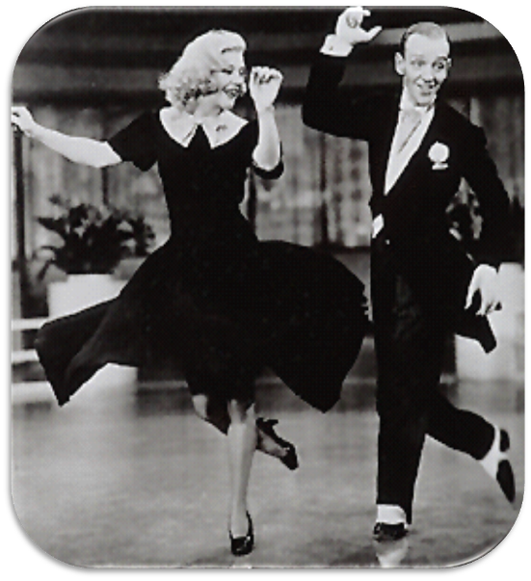
МУЗЫКАЛЬНЫЕ ФИЛЬМЫ
Существуют музыкальные фильмы, в которых музыка является главным действующим лицом.
В фильме герои поют и танцуют.

Slide 7
ПЕСНИ ИЗ ДЕТСКИХ КИНОФИЛЬМОВ

Slide 8
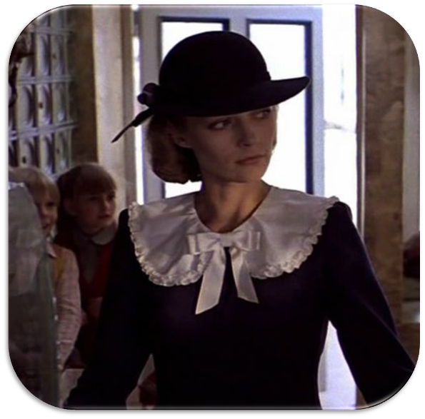

Slide 10
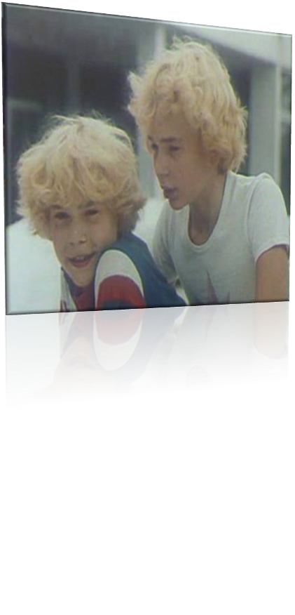
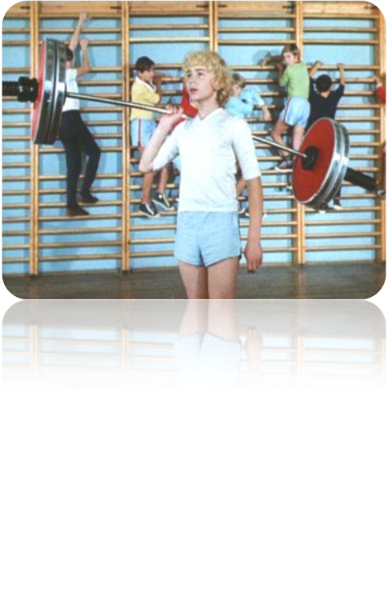

Slide 11
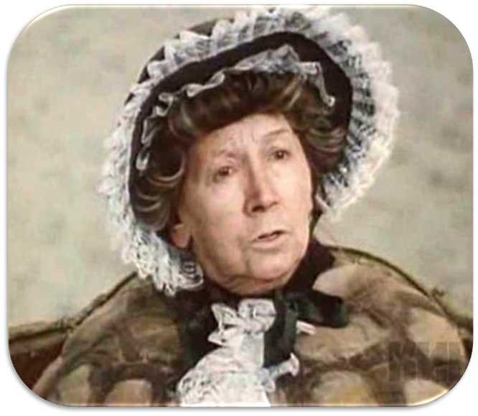

Slide 12
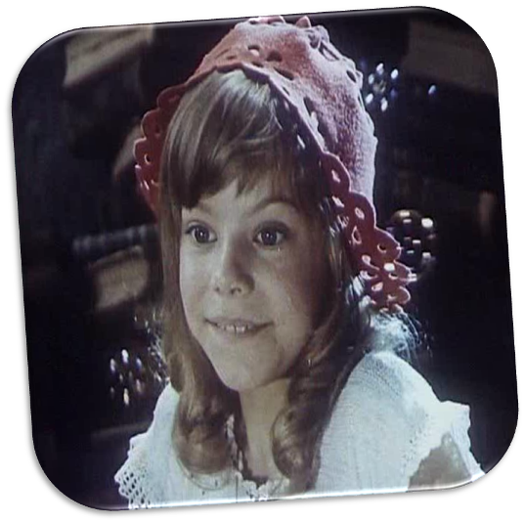
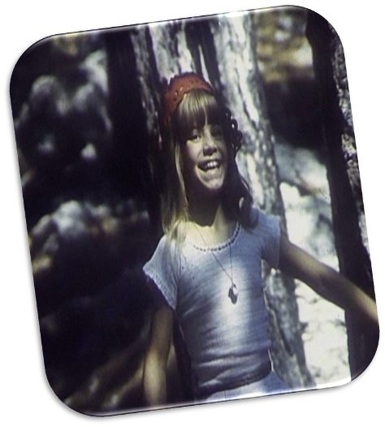

Slide 13
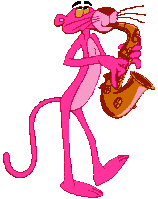
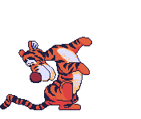
Музыка
в мультфильмах

Slide 14
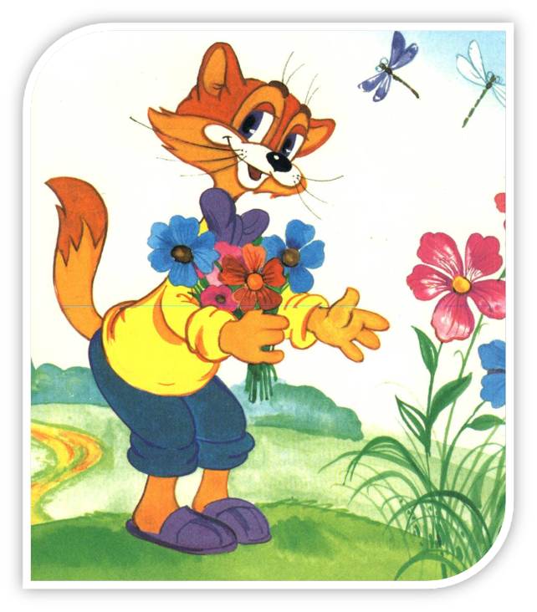
«Кручу педали, кручу»
м/ф «Кот Леопольд»

Slide 15
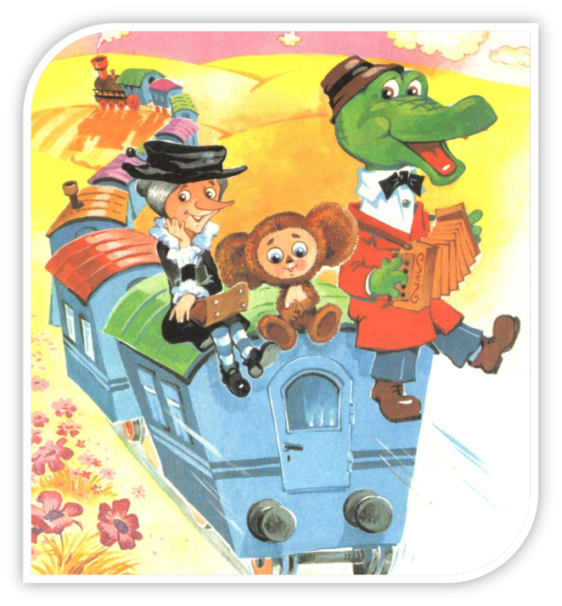
Голубой вагон
м/ф «Старуха Шапокляк»

Slide 16
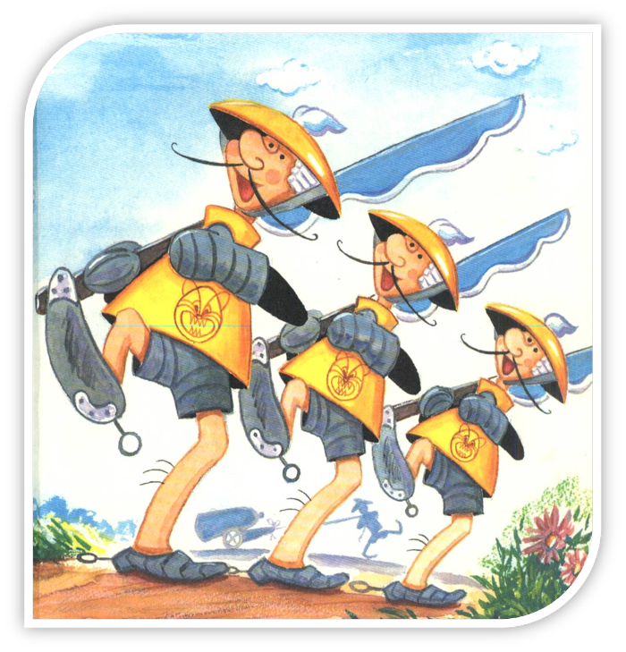
Песня охраны
м/ф «Бременские музыканты»

Slide 17
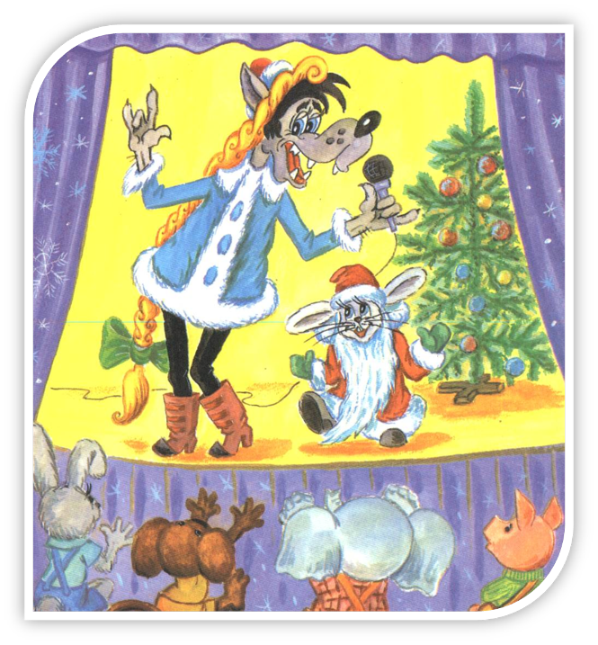
Расскажи, Снегурочка, где была?
м/ф «Ну, погоди»

Slide 18
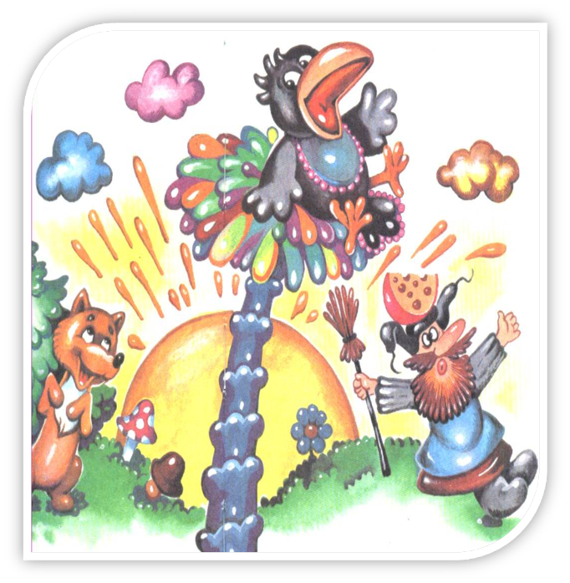
Пластилиновая ворона
м/ф «А может быть ворона»

Slide 19
Антошка
м/ф «Веселая карусель»

Slide 20
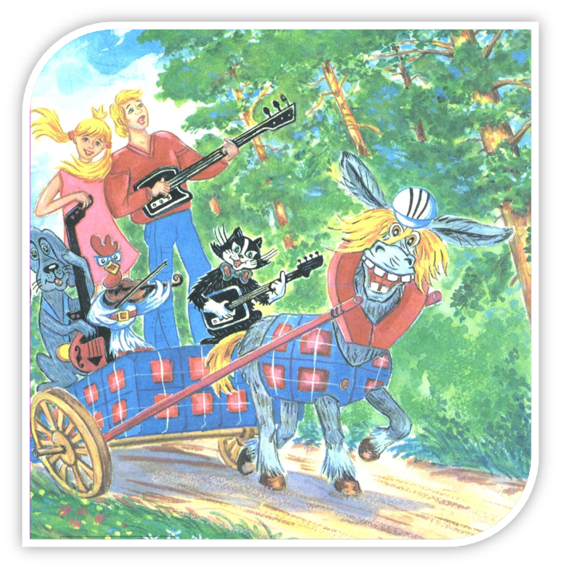
Ничего на свете лучше нету
м/ф «Бременские музыканты»

Slide 21
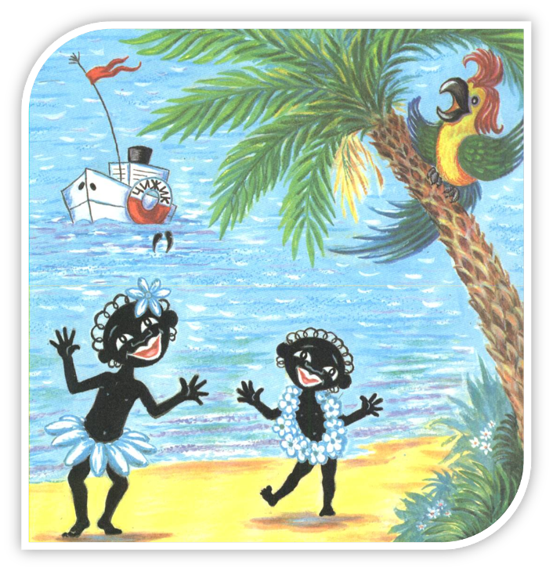
Чунга - Чанга
м/ф «Катерок»

Slide 22
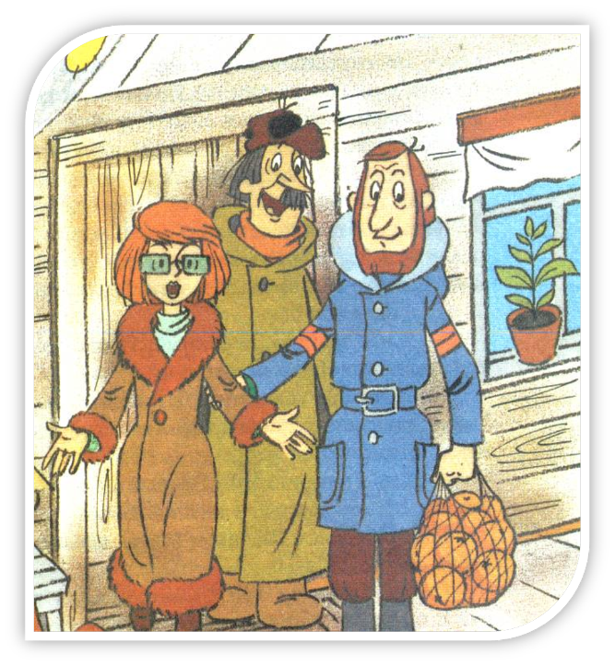
Кабы не было зимы
м/ф «Зима в Простоквашино»

Slide 23
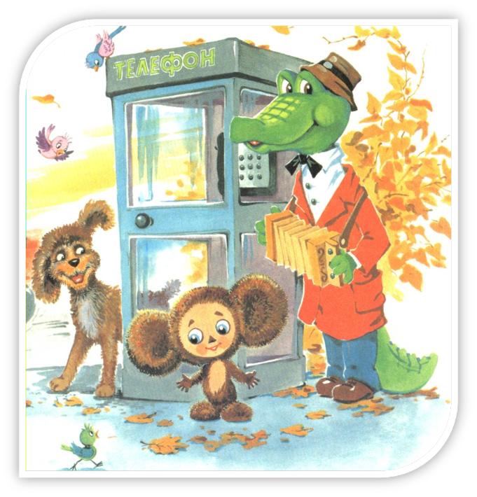
Песенка Чебурашки
м/ф «Чебурашка»

Slide 24
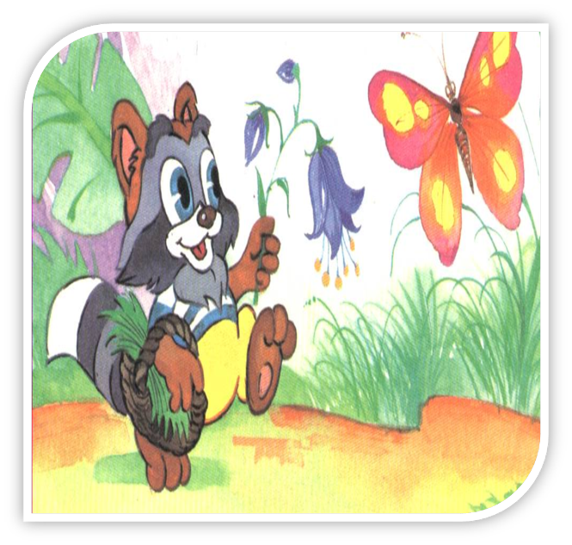
Улыбка
м/ф « Крошка Енот»

Slide 25
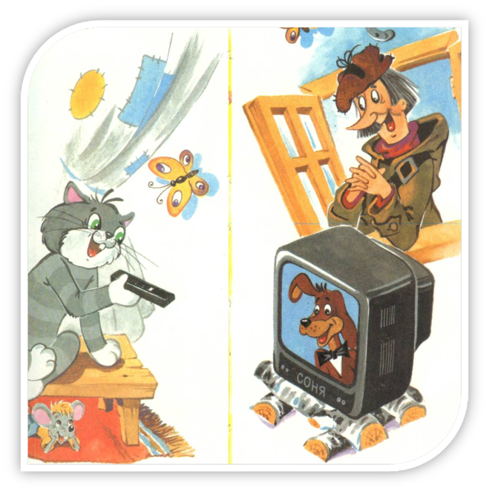
Песня кота Матроскина
м/ф «Зима в Простоквашино»

Slide 26
КОЛОКОЛА
1. Бьют часы на старой башне,
Провожая день вчерашний,
И звонят колокола…
Провожая день вчерашний,
Бьют часы на старой башне:
Будет, будет даль светла!
2. Бьют часы на старой башне, 3. Бьют часы на старой башне
То, что ночью было страшным, В этом мире должен каждый
Светом залито дневным. Не спешить, не отставать,
То, что ночью было страшным, В этом мире должен каждый
Стало теплым и домашним, Слушать время и отважно
Стало милым и смешным. В ногу с временем шагать!
ПРИПЕВ: ПРИПЕВ:
ПРИПЕВ:
Бой часов, как ключик золотой,
Двери утра весело открой!
Окна утра настежь распахни!
Сумрак ночи с улиц прогони!

Slide 27
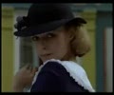
Лев и брадобрей
1. Жил да был брадобрей,
На земле не найти добрей
Брадобрей стриг и брил зверей
После той чудесной стрижки
Кошки были словно мышки
Даже глупые мартышки
Походили на людей
Припев:
Это было прошлым летом
В середине января
В тридесятом коpолевстве
Там где нет в помине короля
2.Как то раз, встретив льва
Брадобрей оробел сперва
И с трудом подобрав слова
Он сказал весьма учтиво:
"Что бы быть всегда красивым
Надо стричь усы и гриву
В год примерно раза два..«
Припев.
3.Что же было потом
ясно всем, кто со львом знаком
Стричь его, что играть с огнем
Продолжать рассказ не будем,
Лев, остриженный как пудель
Съел беднягу словно пудинг
Съел со всем инвентарем!
Припев.

Slide 28
Работу выполнила
учитель музыки
Палёная Е.В.
МОУ ПОКРОВСКАЯ СОШ № 3

